Slide 1
文章關鍵字分析工具
組員:
1051541 張哲郡
1051327 厲威槿

Slide 2
01
專題概述
02
專題動機
CONTENT
03
專題特色
04
系統架構
04
執行結果畫面

Slide 3
專題概述
目標：設計一個功能為可讀取文字檔並分析文章內容，抓取其中可能的關鍵句子，
並自動進行關鍵字作Google搜尋並顯示結果。
使用環境：Ubuntu 16.04
使用技術：Python + NLTK 、 Linux Shell Script 、Linux Googler套件

Slide 4
專題動機
在瀏覽大量英文文獻資料時往往難以抓出文章中的主題，導致搜尋相關資料時花費大量時間。
因此，本專題以分析並搜尋文字檔的應用作為主題，
設計能夠找出字串或文章中的出現頻率高的字作為文章關鍵字，
同時自動進行Google搜尋結果呈現給使用者，來達到省時且較精準的搜尋結果。

Slide 5
專題特色
能夠應用於短時間內分析出英文文章中最有可能的關鍵句並進行Google搜尋顯示多筆相關資料，讓使用者免去了閱讀文章搜尋、比較的麻煩。

Slide 6




系統架構

Slide 7
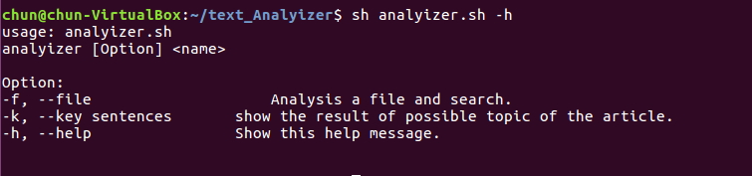
執行結果截圖

Slide 8
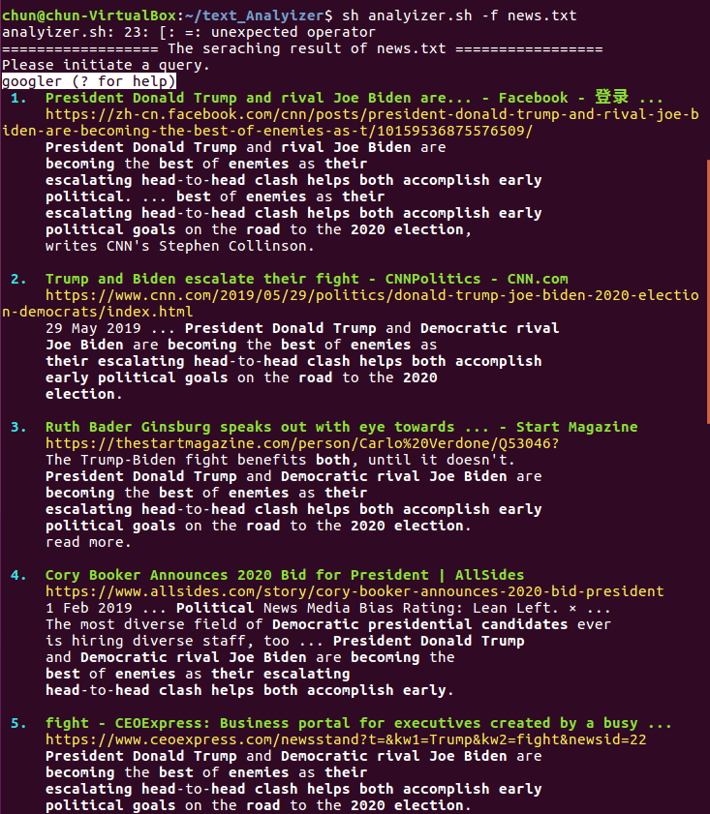
執行結果截圖

Slide 9
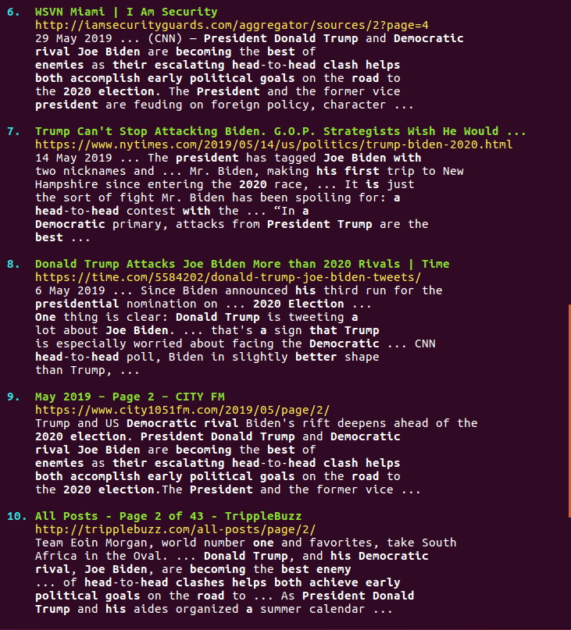
執行結果截圖

Slide 10
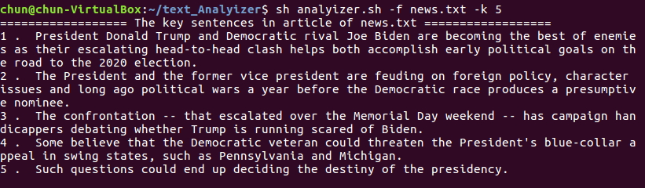
執行結果截圖

Slide 11
Thank you for your listening

